Slide 1
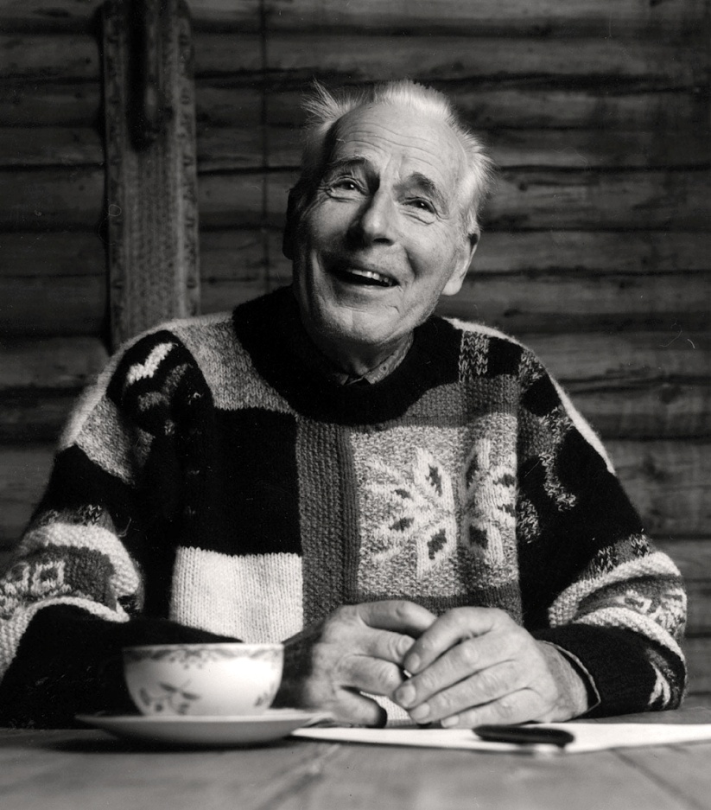
WAT IS NATUUR?

Slide 2
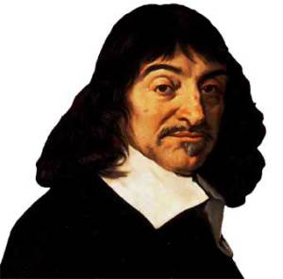
Problemen met Descartes

Slide 3
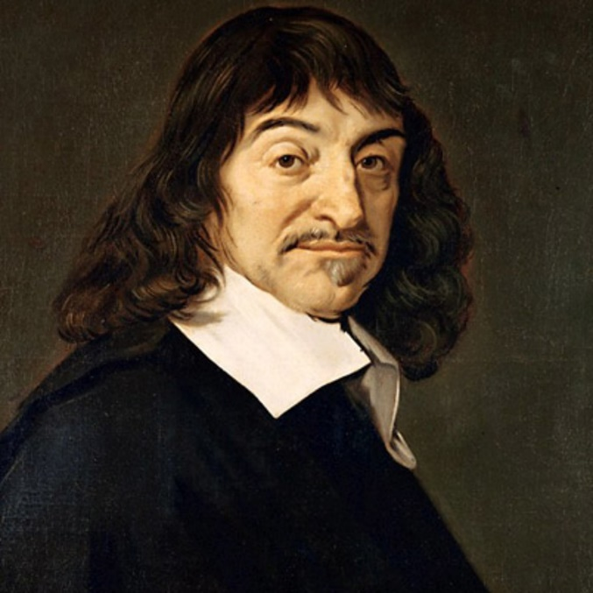
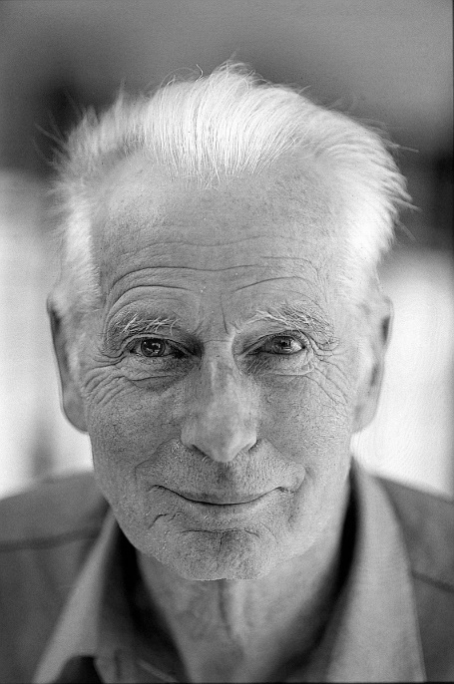
Structuur van dit Kwartiel
NATUUR?

Slide 4
Vandaag
Interpretatieoefening
Herhaling P.O.
Twee problemen met Descartes’ theorie
Interviewvragen bedenken
Doelen
Jullie snappen de problemen met Descartes’ theorie
Jullie begrijpen wat er in je interview moet zitten

Slide 5
Interpretatie

Slide 6
Praktische Opdracht
Interview met persoon die iets met natuur te maken heeft
Video: totaal max. 5 minuten; Essay: totaal 600 – 1000 woorden
Beide moeten verwijzingen naar het interview bevatten
Interview mag ook via mail; maar in de video moet het interview te zien zijn

Slide 7
Praktische Opdracht
Video
Introductie (theorie)
Interview
Interpretatie: met welke theorie lijkt deze spreker het eens te zijn en waarom?
Essay
Introductie (hoe kijk jij naar natuur?)
Hoofddeel (argumenten + reactie op interview)
Conclusie
Zie ook: de reader op Magister

Slide 8
Planning
17 april Interview gefilmd; opzet essay
15 mei Toets
22 mei Praktische opdracht inleveren
Zie ook: de reader op Magister

Slide 9
Problemen met Descartes

Slide 10
Welke twee problemen zijn er dus voor Descartes?

Slide 11
Huiswerk
Volgende week: interview gefilmd / uitgevoerd!
Je mag je vragen naar mij mailen ter controle

